Slide 1
Земельна ділянка
2611092001:22:001:0123
площею 7,1566 га, для будівництва готельно-котеджного комплексу, канатно-трасових витягів та гірськолижної траси,
за адресою: І-Франківська обл., Яремчанська с/р., с.Паляниця

Slide 2
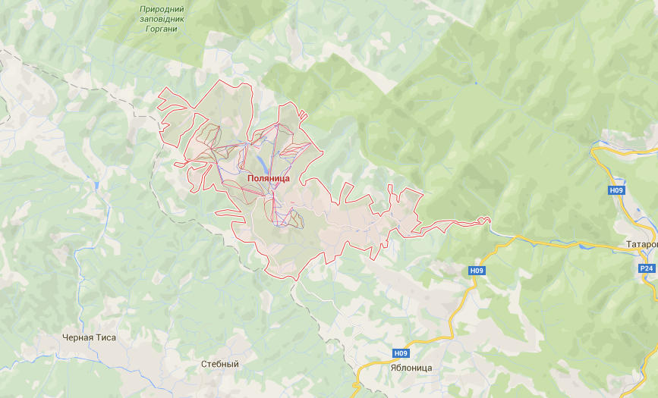
Розташування земельної ділянки на мапі

Slide 3
Загальна інформація
Банк-продавець | АТ «Дельта Банк»
Область | Івано - Франківська область
Місце знаходження | Яремчанська с/р., с.Паляниця
Інвентарний номер | 309041
Тип майна | Земельна ділянка
Вулиця | -
Площа земельної ділянки, га | 7,1566
Кадастровий номер | 2611092001:22:001:0123
Цільове призначення | для будівництва готельно-котеджного комплексу,канатно-трасових витягів та гірськолижної траси
Характер навколишнього землекористування | соціально-розвинений мікрорайон, наявні сучасні, старі забудови
Локальне місцезнаходження | 2 лінія < 1 км
Під’їздні шляхи | асфальтова дорога

Slide 4
Правовстановлюючі документи
ПЕРЕЛІК ПРАВОВСТАНОВЛЮЮЧИХ ДОКУМЕНТІВ НА ЗЕМЕЛЬНУ ДІЛЯНКУ, ОРИГІНАЛИ ЯКИХ ЗБЕРІГАЮТЬСЯ У СХОВИЩІ БАНКУ:
Договір задоволення вимог іпотекодержателя, зареєстрований в реєстрі за №1173 від 02.10.2014р.
Витяг з Державного реєстру речових прав на нерухоме майно про реєстрацію права власності № 30528650 від 05.12.2014р.
Державний акт на право власності на земельну ділянку : серія та номер ІФ №039898 від 21.02.2015 р.

Slide 5
Судово-претензійна робота
НЕ ВЕДЕТЬСЯ

Slide 6
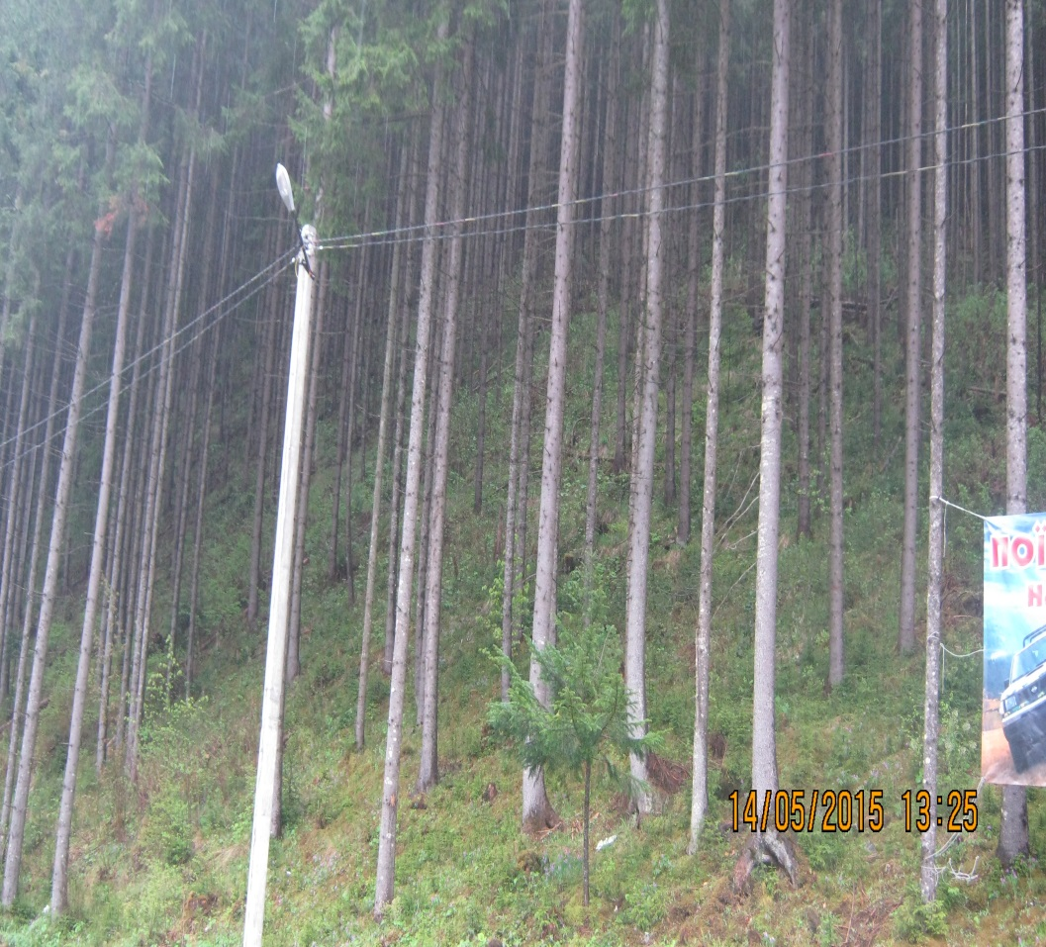
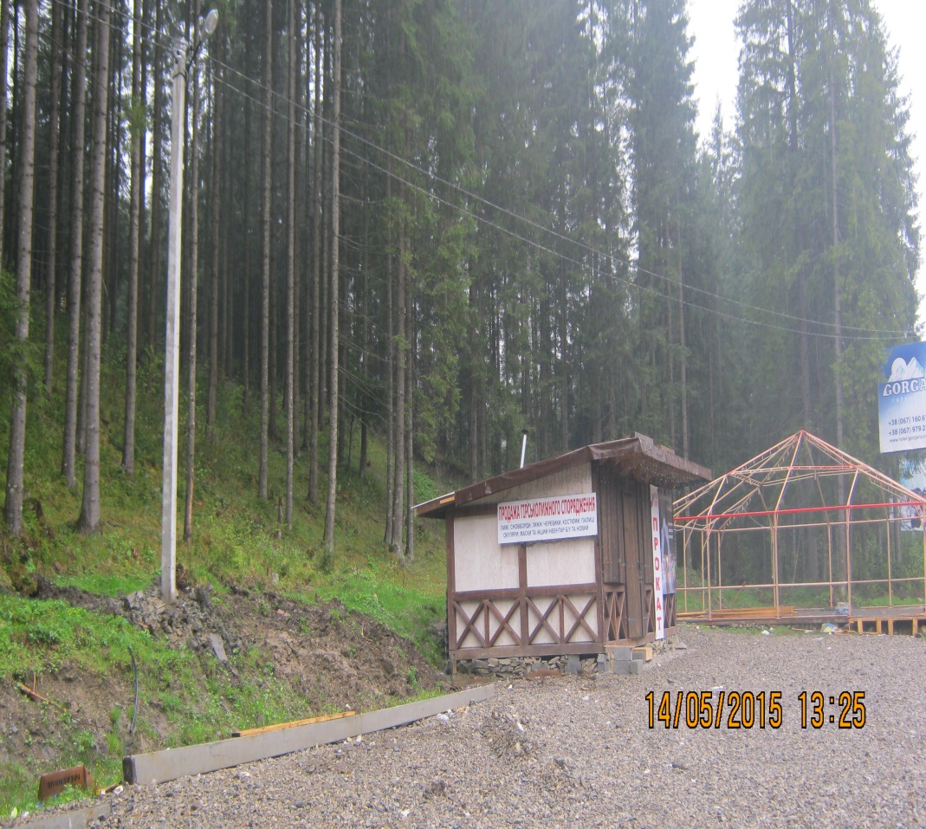
Фотографії земельної ділянки
Станом на травень 2015 року

Slide 7
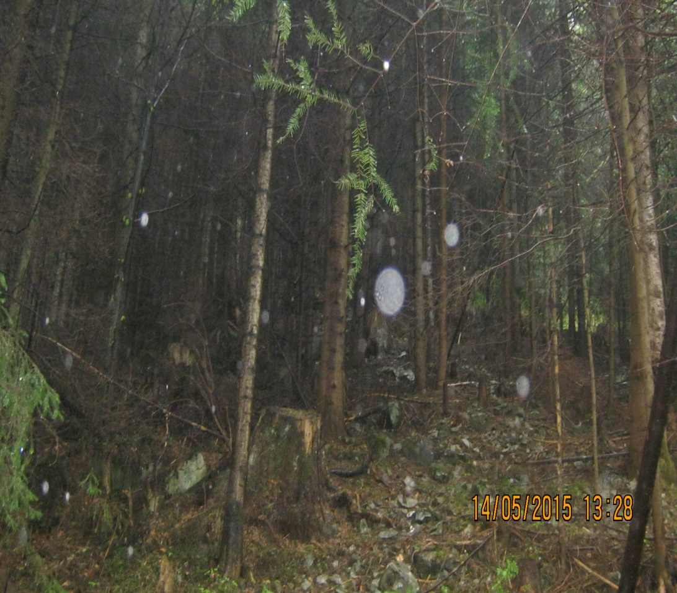
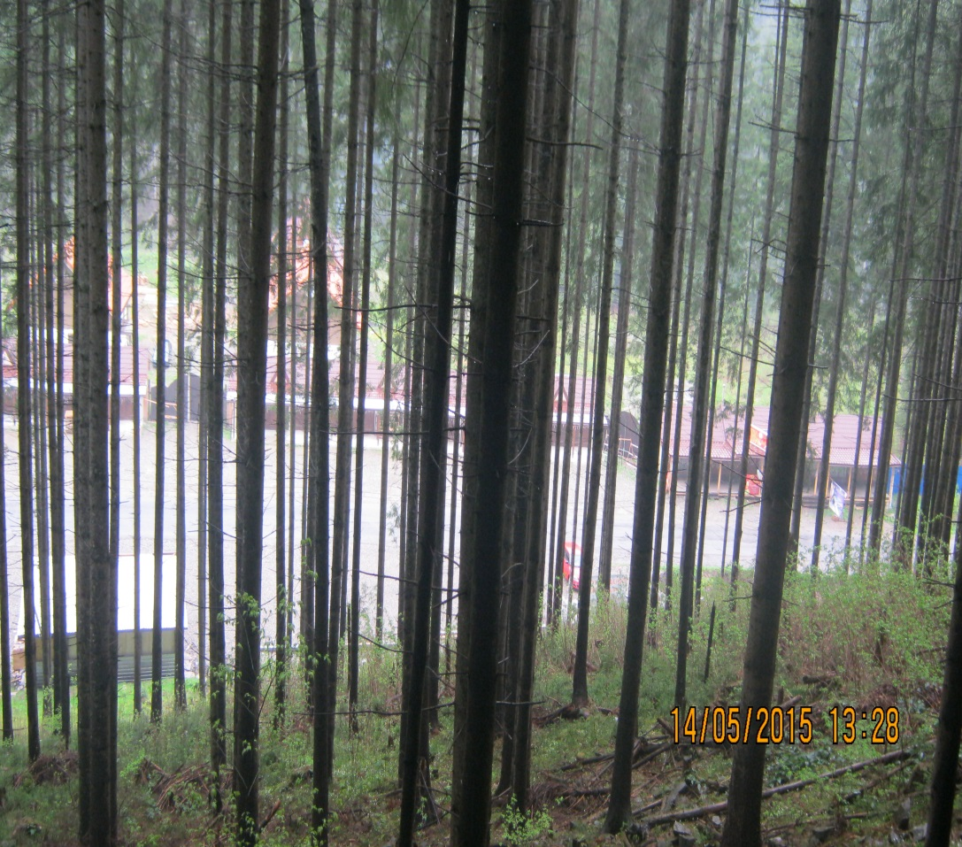
Фотографії земельної ділянки
Станом на травень 2015 року

Slide 8
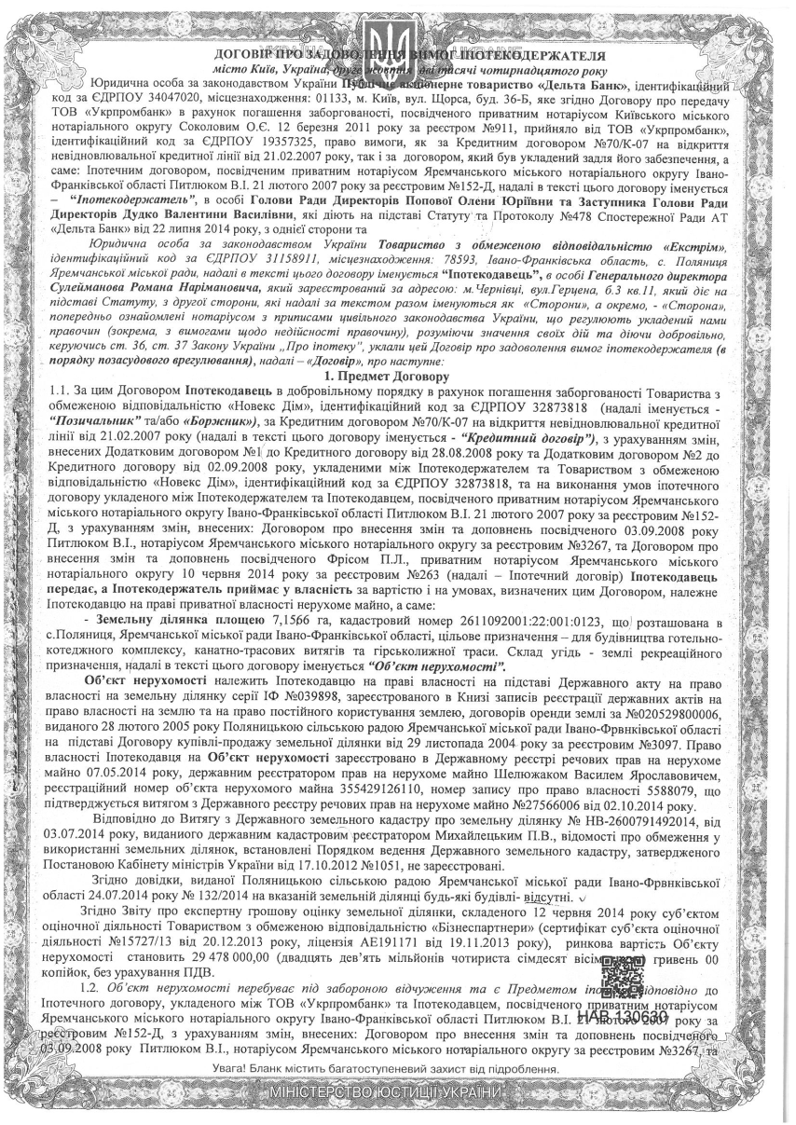
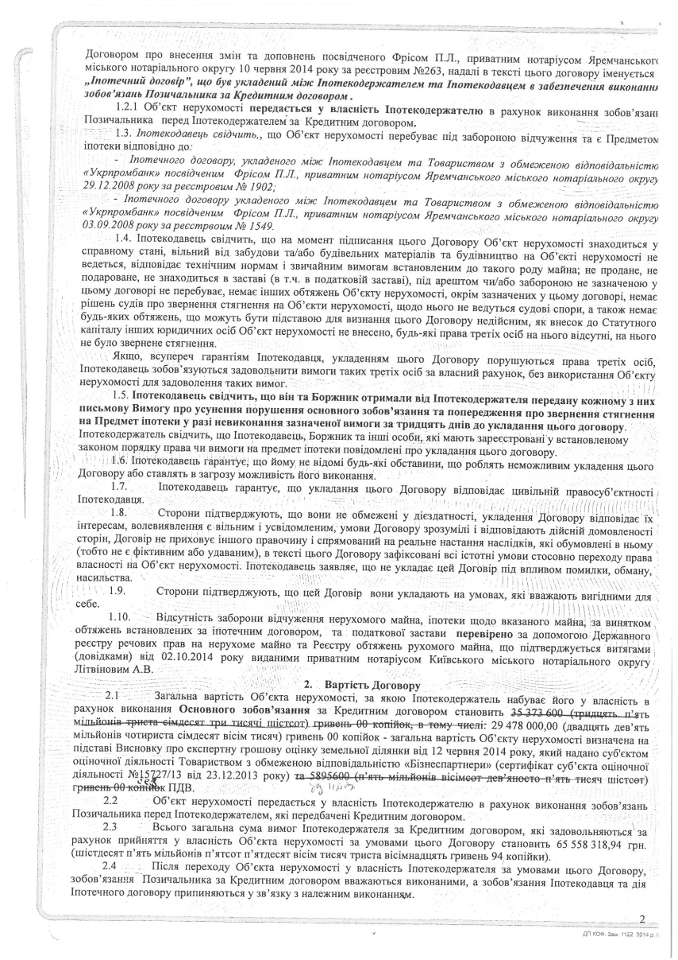
Документи

Slide 9
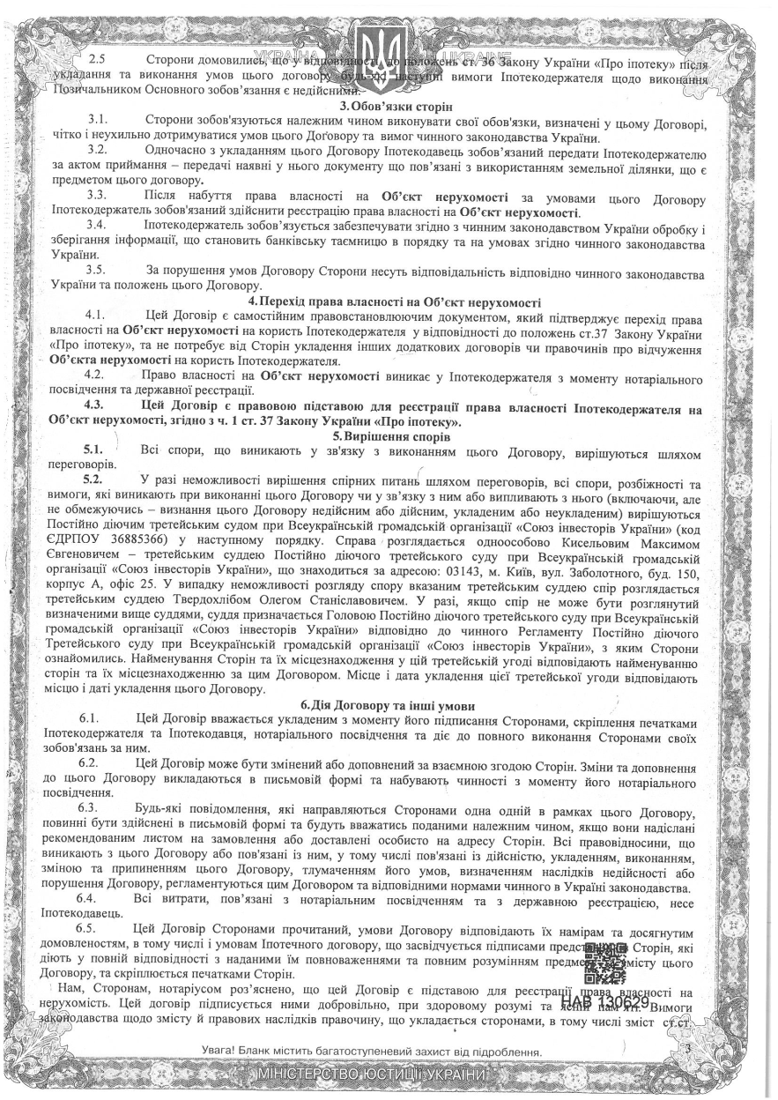
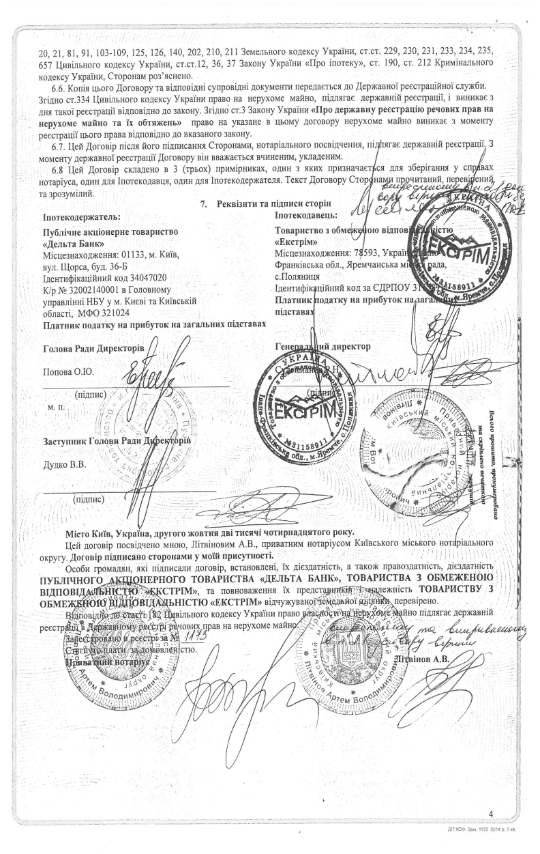
Документи

Slide 10
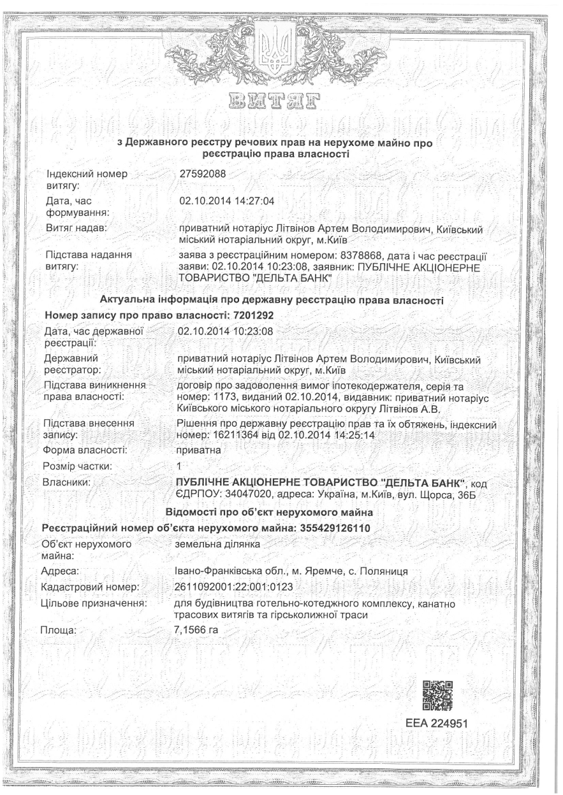
Документи

Slide 11
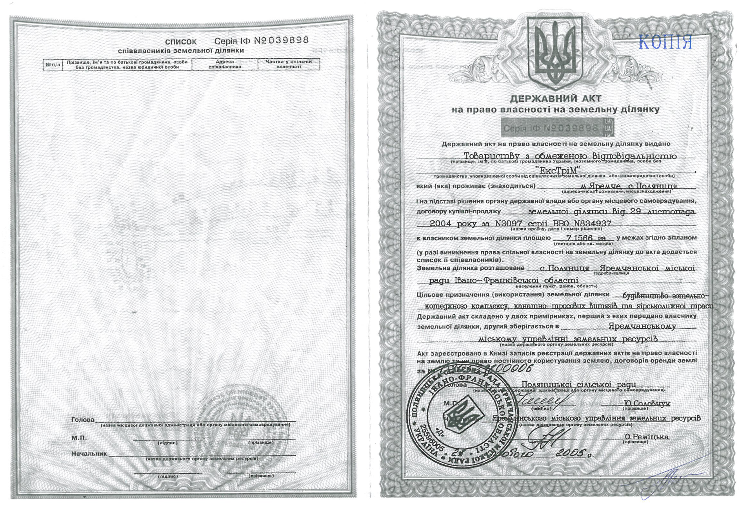
Документи

Slide 12
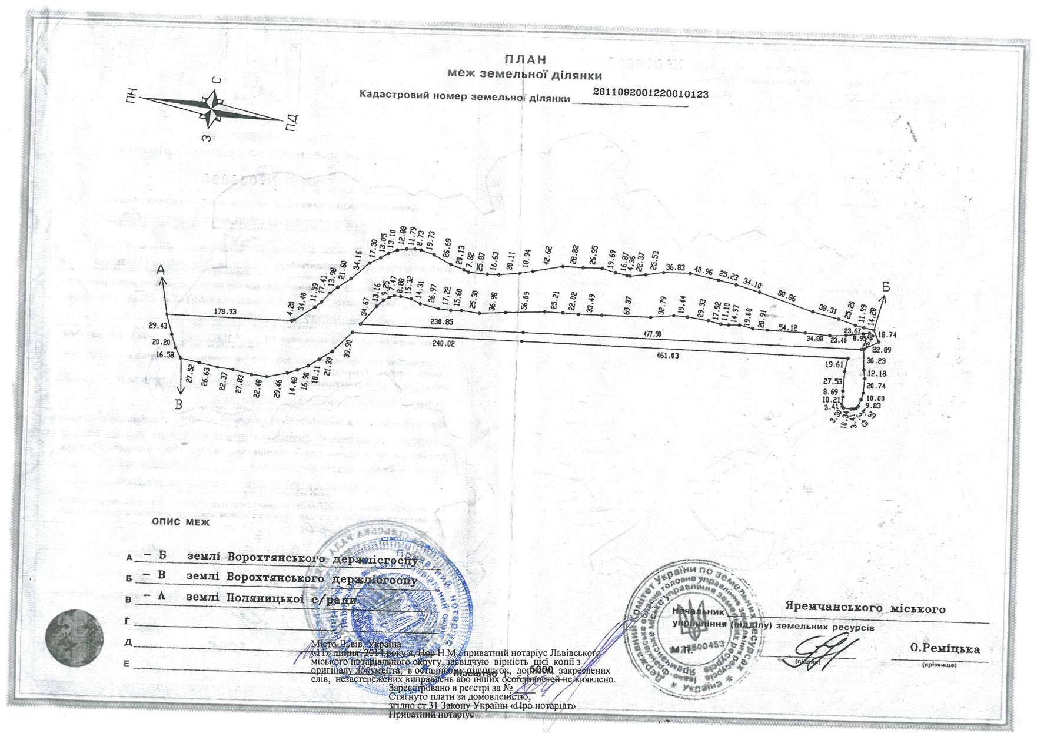
Документи

